Slide 1
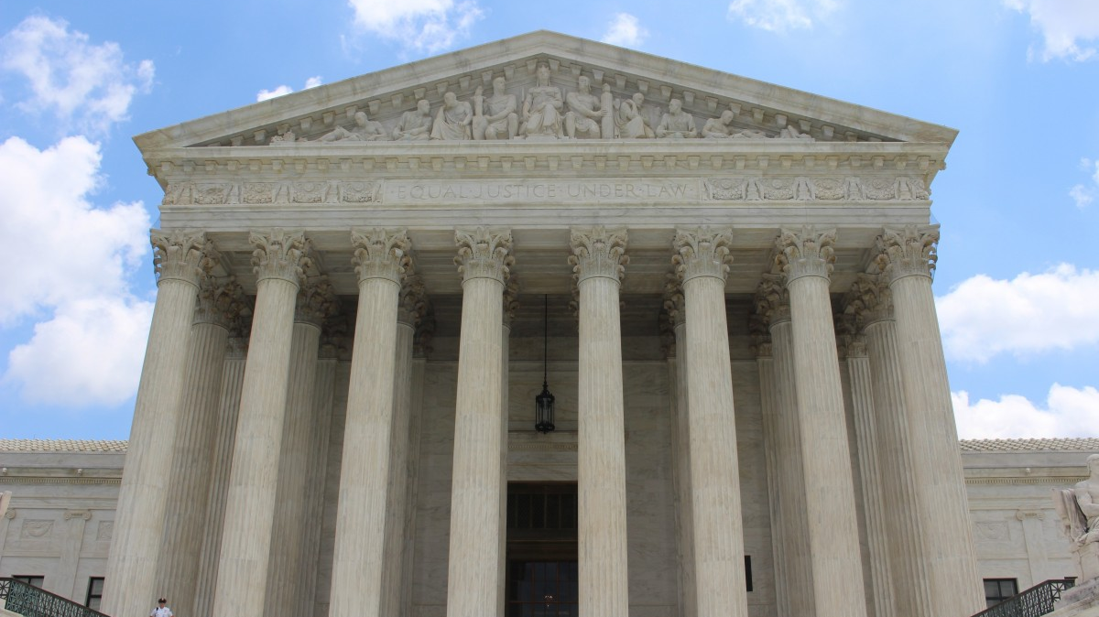
Myndigheder som autoriteter

Slide 2
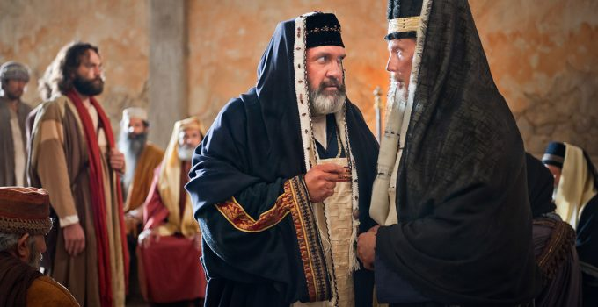
Men Peter og Johannes svarede: »Døm selv, om det er rigtigt over for Gud at adlyde jer mere end ham; men vi kan ikke lade være at tale om, hvad vi har set og hørt.« Apg. 4, 19-20

Slide 3
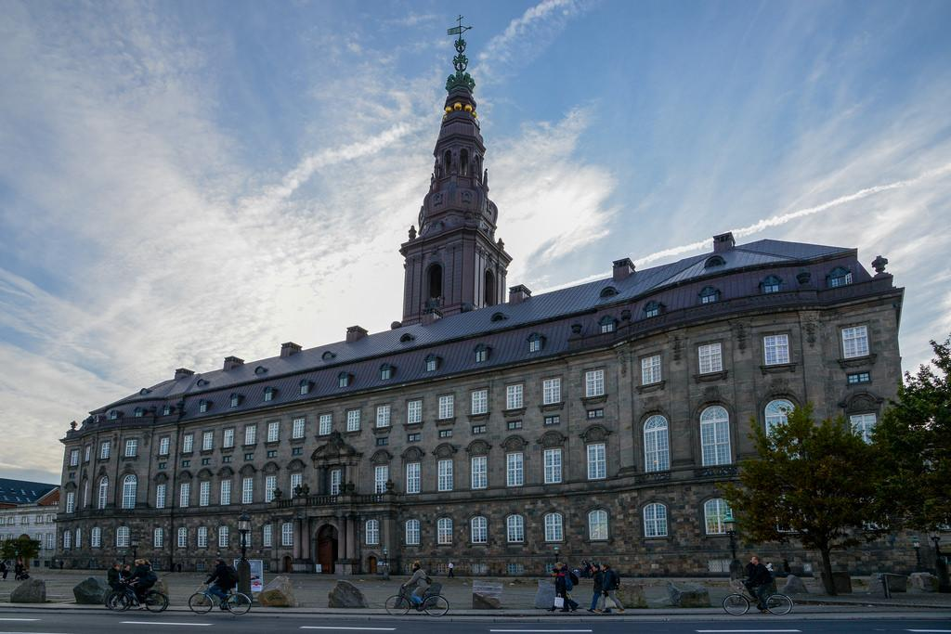
“Alle skal underordne sig under de myndigheder, som står over dem, for der findes ingen myndighed, som ikke er fra Gud, og de, som findes, er forordnet af Gud. Den, som sætter sig op imod dem, der har en myndighed, står derfor Guds ordning imod, og de, der gør det, vil pådrage sig dom.” Rom 7, 1-2

Slide 4
Spørgsmål
Hvad betyder det, at alle myndigheder er fra Gud?
Kan I komme med eksempler, hvor I ikke synes, at myndigheder i DK handler om om de var fra Gud?
Hvornår er det i orden ikke at gøre, hvad myndighederne siger?

Slide 6
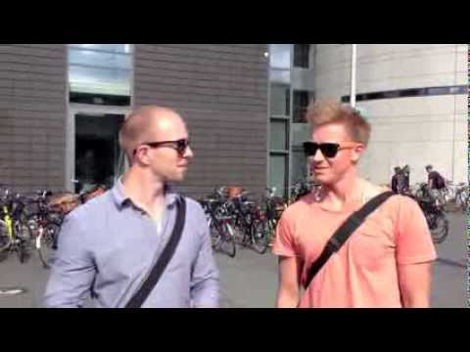

Slide 7
Klassedebat

